Slide 1


Knowledge Graph Embedding for Link Prediction：A Comparative Analysis
（链接预测中知识图谱嵌入的比较分析）
论文来源：ACM TKDD
https://dl.acm.org/doi/10.1145/3424672
分享人：许海涛

Slide 2
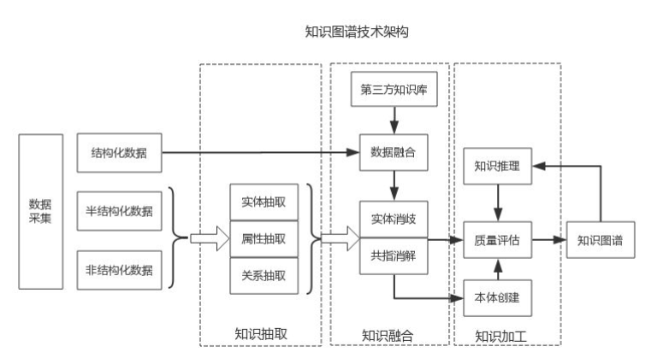
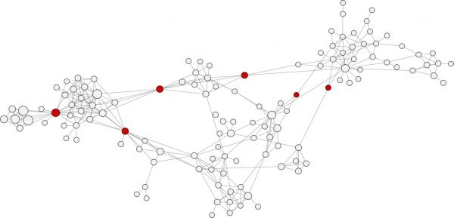
引言
知识图谱（Knowledge graph, KGs）是现实世界信息的结构化表示，在一个知识图谱中，节点代表实体，如人和地方，标签是可以连接它们的关系类型，边则是用关系连接两个实体的特定事实。知识图谱在工业和学术领域有很多应用，这反过来又推动了从各种来源大规模提取信息的研究工作。尽管付出了诸多努力，但不得不承认最先进的知识图谱也是不完整的。链路预测（Link Prediction, LP）是一种根据知识图谱中的已存在实体去预测缺失事实的任务，它是一种有前途、广泛研究且旨在解决知识图谱不完整性的任务。

Slide 3
引言
链接预测（LP）旨在解决知识图谱不完整的问题，随着链接预测的不断发展，使得越来越多的模型出现，但是对于这些方法中各种设计选择的效果已经产生了不足的认识。总结来说，随着越来越多的模型出现，我们很难选择出最合适的模型，也无法确切的知道各个模型的优缺点。此外，这一领域的标准做法是测试大量的事实来报告准确性，其中一些实体被过度表示；这使得链路预测方法往往只修改包含这些实体的结构属性来展示良好的性能，而忽略知识图谱的主要部分。因此，在这篇综述论文中，来自罗马第三大学和阿尔伯塔大学的研究者对基于嵌入的链路预测方法进行全面比较，将分析维度扩展到常见的文献范围之外。他们通过实验比较了18 种当前最先进方法的有效性和效率，考虑到了一个基于规则的基线，并提供了文献中最流行基线的详细分析。

Slide 4
引言
先介绍一下在知识图谱的链路预测任务中会运用到的一些关键概念，我们将一个知识图谱定义为一个有标记的有向多图，即多个不同标记的边能够连接相同节点的图：KG=（E，R，G），其中E是代表实体的一组节点，R是表示关系的一组标签，G则是表示连接实体对的事实的一组边，每个事实都是一个三重<h，r，t>结构，其中h是头，r是关系，t是尾巴。
链路预测任务是利用一个知识图谱中现有的事实来推断缺失的事实，如已知头实体h和关系r预测尾实体t，在预测中，我们称已知实体为源实体，预测实体为目标实体。

Slide 5
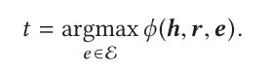
评测指标
在预测阶段，给定一个不完整的三元组<h，r，?>，缺失的尾实体根据已知的头实体，对应关系，边这三者进行运算，将得分最高的实体作为预测结果，如右图所示，类似进行头实体的预测。
评估是通过对已知事实中的所有测试三元组进行头尾预测，并计算每次目标实体与其它实体的排名来进行的。排名可以在两种不同的设置中计算：原始场景（raw scenario）和过滤场景（filtered scenario），这取决于如何处理高于目标答案的其它有效答案。

Slide 6
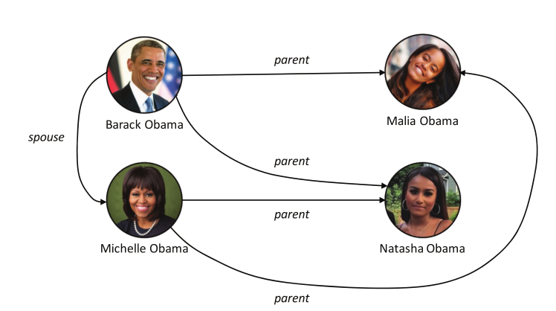
评测指标
上述模式在处理高于目标答案的其它有效答案时的方式并不同，如当预测<巴拉克.奥巴马，父亲，娜塔莎.奥巴马>的尾实体时，模型可能给予玛利亚.奥巴马更高的分数，而不是娜塔莎.奥巴马。更一般地说，如果一个预测的实体产生了一个包含在知识图谱中的已有事实时，即使它不同于目标实体，仍可以被认作是一个有效的答案。原始场景中，超过目标实体的有效实体被认为是错误的，会加入到排名计算中去；过滤场景中则不视其为错误，但会在排名计算中将其跳过。

Slide 7
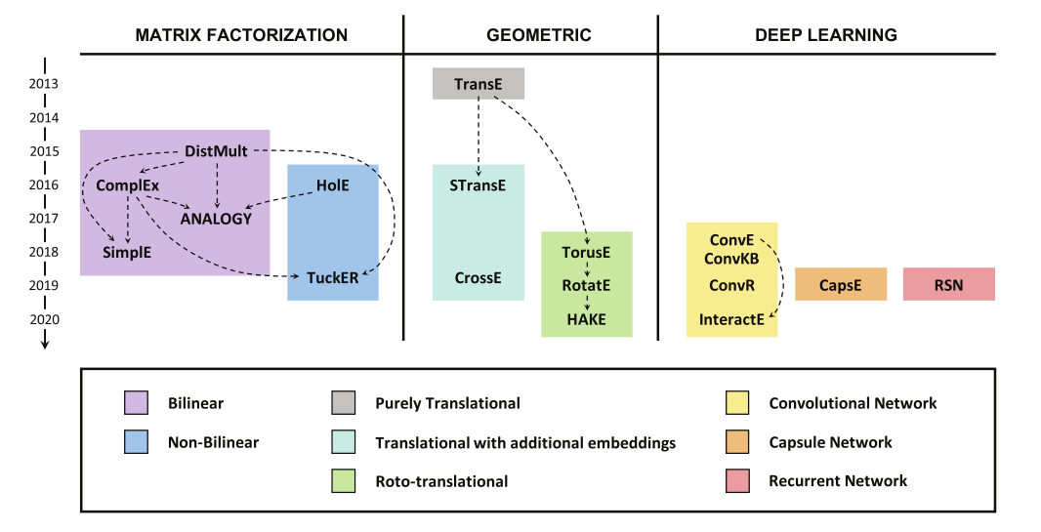
模型分类
下图是在研究中对于链路预测模型的分类，定义了三个主要的模型系列：矩阵张量分解、几何方法和深度学习，虚线箭头表示目标方法通过概括或专门化其评分函数的定义在原方法的基础上生成的。

Slide 8
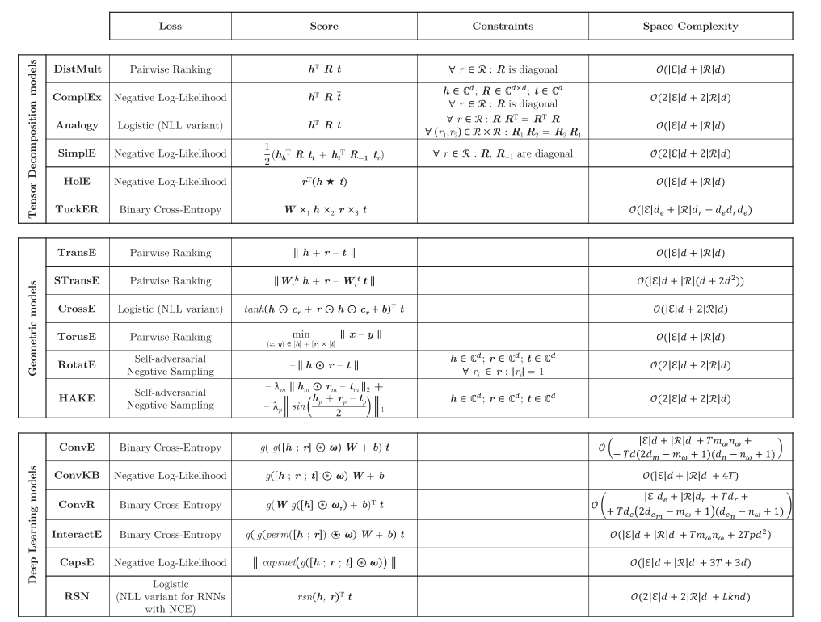
模型分类
下表中报告了有关所包括的模型的进一步信息：得分、损失函数、约束和空间复杂度。

Slide 9
链路预测技术综述
张量分解模型：这些模型通常将线性规划解释为张量分解的任务，他们将知识图谱视为一个三维邻接矩阵（一个三向张量），由于知识图谱的不完全性而只能部分观察到。这个张量可以分解成低维向量的组合，即实体和关系的嵌入，但他们也能够将高分归纳和关联到未知事实上。事实的分数可以通过对其元素的嵌入应用组合操作来计算，这些模型倾向于很少使用或根本不使用共享参数，这使得张量分解模型易于训练。

Slide 10
链路预测技术综述
几何模型：几何模型将关系解释为潜在空间中的几何运算，头部嵌入根据关系嵌入的值在经历空间变换t后所得。事实得分是结果向量和尾向量之间的距离，且几何模型通常使用距离函数来进行计算。几何模型的解析形式看起来类似于张量分解模型，但在这些情况下，通常需要额外的约束来实现空间变换。几何模型倾向于避免共享参数，直接在嵌入上运行反向传播，在几何模型中主要可以分为三种：纯平移模型、具有附加嵌入的平移模型以及旋转平移模型。

Slide 11
链路预测技术综述
深度学习模型：深度学习模型使用深度神经网络来执行线性规划，神经网络学习权重和偏差等参数，并将其与输入数据相结合来识别模式。深度神经网络将参数组织成单独的层，通常穿插非线性函数，开发不同类型的层来执行相关操作，如学习卷积核以应用于输入数据的卷积层和以递归方式处理顺序输入的递归层。在链路预测领域，知识图谱嵌入通常于层的权重与偏差一起学习，这些共享参数使得模型更具表现力，但训练时间可能更长，更容易过度拟合。深度学习模型主要包括三类：卷积神经网络、胶囊神经网络以及循环神经网络。

Slide 12
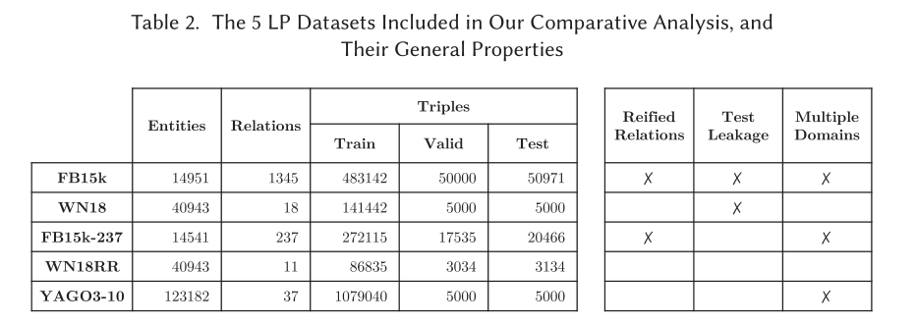
数据集设置
链路预测任务数据集通常通过对真实世界的知识图谱进行采样来获得，并将提取到的事实划分为训练集、验证集和测试集。主要在五个链路预测数据集上进行对比分析，下图是这五个数据集的比较分析及其一般性质。采用四种标准进行评判：MRR、MR、H@1和H@10，MRR是平均倒数排名，MR是平均排名，H@n是链接预测中排名小于n的三元组的平均占比。

Slide 13
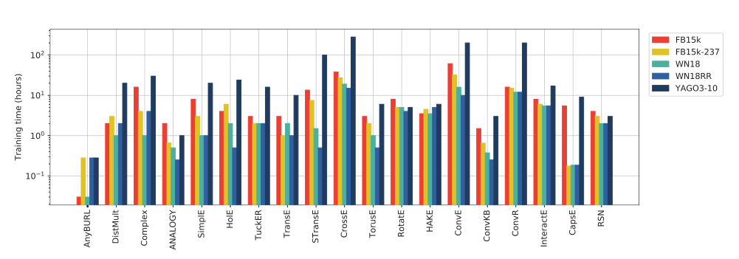
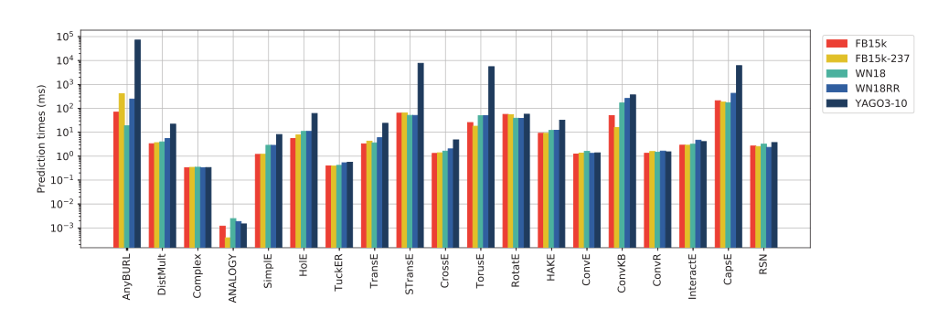
数据集训练
左图是每个链路预测模型在5个数据集上的训练时长，右图是训练过后每个链路预测模型在5个数据集上的预测时长。可以看到训练过后的预测时长可以控制控制在毫秒级别。

Slide 14
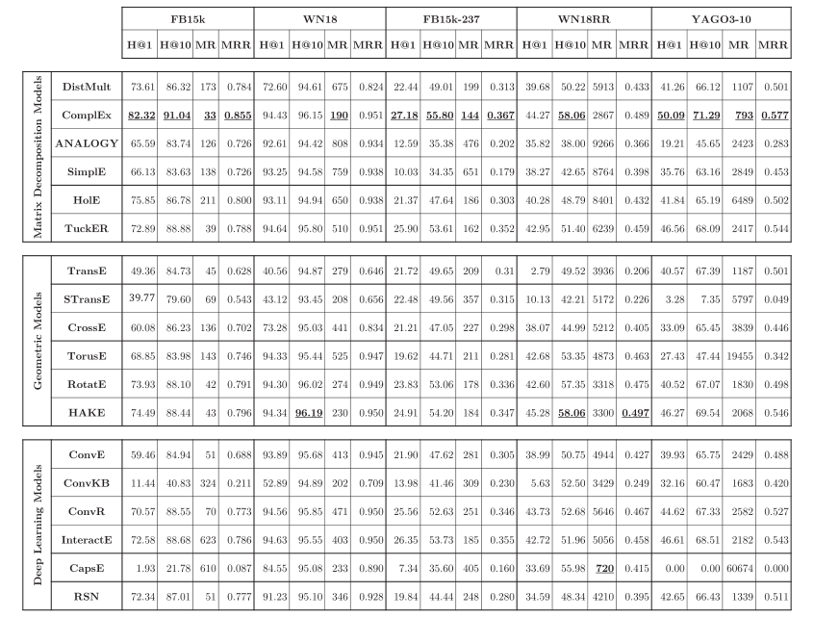
结论
在五个数据集上H@1, H@10, MR, 和 MRR指标的结果如右图所示。

Slide 15
结论
在我们的分析中，张量分解模型显示了跨数据集最可靠的结果，在考虑到的实现方式中，这些系统中的大多数系统在我们分析的数据集中的所有评估指标上均显示出统一的性能。特别是，ComplEx及其N3正则化在所有数据集中的所有指标上显示了惊人的结果，是唯一一个始终可与基线AnyBURL相比的基于嵌入的模型。另一方面，几何方向稍微不稳定，在过去的几年中，研究投入了大量精力用于转换模型，从TransE到它的许多具有多嵌入策略的后继者，这些策略用于处理多对一，一对多和多对多关系。 这些模型显示出有趣的结果，但仍然存在度量和数据集之间的一些不规则之处。 例如，像TransE和STransEseem这样的模型在WN18RR数据集上格外挣扎，尤其是涉及H@1和MRR度量标准时。 总而言之，仅依靠翻译的模型已被最近的旋转翻译模型所取代。在这方面，RotatE在所有数据集上都表现出非常一致的性能，并且在考虑到H@10时尤为突出。

Slide 16
结论
深度学习模型通常是最多样化的家族，其结果因模型的架构选择以及它们的实现而异。迄今为止，ConvR和RSN展示了该系列中最好的结果，在FB15k，WN18和YAGO3-10中实现了非常相似的最新性能。在FB15k-237和WN18RR中，其筛选过程已经切断了最相关的路径，RSN似乎更困难，这可能是由于其明确表达了利用路径的方式。另一方面，诸如ConvKB和CapsE之类的模型在H@10和MR指标上取得了较好的结果，但它们似乎在H@1和MRR上的表现不是很好。可以发现，在LP任务中，基于规则的AnyBURL被证明是性能出色的模型，因为它的实验测试结果表明它始终处于最佳模型之列。

Slide 17

THANK YOU
分享人：许海涛

